Slide 1
ΜΕΤΑΦΟΡΑ ΓΟΝΟΥ ΕΥΡΥΑΛΩΝ ΨΑΡΙΩΝ :
ΠΡΟΕΤΟΙΜΑΣΙΑ ΣΤΟΝ ΙΧΘΥΟΓΕΝΝΕΤΙΚΟ ΣΤΑΘΜΟ
ΔΙΑΔΙΚΑΣΙΑ ΚΑΙ ΣΥΝΘΗΚΕΣ ΜΕΤΑΦΟΡΑΣ ΚΑΙ
ΠΑΡΑΔΟΣΗ ΣΤΙΣ ΜΟΝΑΔΕΣ ΙΧΘΥΟΚΛΩΒΩΝ

Slide 2
Οικολογία των ψαριών
Ψάρι είναι κάθε μέλος μιας ομάδας υδρόβιων κρανιωτών ζωικών οργανισμών που δεν έχουν άκρα με δάκτυλα.
Τα περισσότερα ψάρια είναι ψυχρόαιμα.
Τα ψάρια γενικά είναι υδρόβια, είτε σε αλμυρό είτε σε γλυκό νερό.

Slide 3
Ιχθυοκαλλιέργειες στην Ελλάδα
Στη σύγχρονη υδατοκαλλιέργεια στην Ελλάδα κυριαρχούν τα θαλάσσια είδη της Μεσογείου, όπως το λαβράκι της Ευρώπης, η τσιπούρα και τα μεσογειακά μύδια.
Η θαλάσσια ιχθυοκαλλιέργεια ιδρύθηκε στις αρχές της δεκαετίας του 1980 με ισχυρή υποστήριξη από την Ευρωπαϊκή Ένωση.
Η ελληνική εξαγωγή γεωργικών προϊόντων συνεισφέρει περίπου 555,8 εκατομμύρια ευρώ στην ελληνική οικονομία, η οποία αντιπροσωπεύει το 19% των συνολικών ελληνικών εξαγωγών.
Η εξαγωγή προϊόντων εκτροφής ψαριών, συμπεριλαμβανομένων των μεταποιημένων προϊόντων, αντιπροσωπεύει περίπου το 11% των συνολικών ελληνικών γεωργικών εξαγωγών.

Slide 4
Προπάχυνση γόνου
Η φάση της εκτροφής του ιχθυδίου (γόνου) από το βάρος των 0,3g ως το στάδιο της πώλησής του, το οποίο, ανάλογα με την εποχή και τις περιστάσεις, κυμαίνεται συνήθως από 1,5 ως 10g
Διαδικασία προπάχυνσης:
  Τα ψάρια εκτρέφονται σε στάδια, στα οποία έχουν μάθει πλέον να καταναλώνουν τη συνθετική τροφή,
  Το χρησιμοποιούμενο θαλασσινό νερό απαιτεί στοιχειώδη επεξεργασία,
  Οι ρυθμοί αύξησης των ψαριών είναι υψηλοί,
  Οι θνησιμότητες είναι περιορισμένες,
  Οι θεραπείες των ψαριών δια μέσου της τροφής ή με τη βοήθεια λουτρών γίνονται εύκολα και είναι αποδοτικές.

Slide 5
Δεξαμενή προπάχυνσης γόνου

Slide 6
Προετοιμασία μεταφοράς των Ιχθυδίων
Τα ιχθύδια όταν πρόκειται να μεταφερθούν στους ιχθυοκλωβούς συνήθως δεν έχουν αποκτήσει όλες τις επιθυμητές ικανότητες έτσι ώστε να είναι ανθεκτικά στις μεταβολές των φυσικοχημικών παραμέτρων του νερού.
Όταν αποκτήσουν ατομικό βάρος 1gr έχουν αποκτήσει την ικανότητα να αντέξουν τις δοκιμασίες της μεταφοράς τους από τους Ιχθυογεννητικούς Σταθμούς στις πλωτές εγκαταστάσεις εφαρμόζοντας κάποιους κανόνες.
Βασικοί κανόνες:
  Τα ιχθύδια που θα μεταφερθούν θα πρέπει να μείνουν νηστικά για 24 ώρες τουλάχιστον. Την εβδομάδα που προηγείται της μεταφοράς η τροφή μειώνεται σταδιακά ενώ εφαρμόζεται παράλληλα και η ενίσχυση του ανοσοποιητικού συστήματος των νεαρών ιχθυδίων με βιταμίνη C.
  Αμέσως μετά τη μεταφορά πραγματοποιείται προληπτική θεραπεία με διάλυμα φουραζολιδόνης σε συγκεντρώσεις 20 έως 50 ppm. Όταν κριθεί αναγκαίο, πραγματοποιείται και προληπτική αντιβίωση.
  Πριν την εξαλίευση για τη μεταφορά των ιχθυδίων πραγματοποιείται ελαφρά αναισθησία έτσι ώστε οι σχετικές εργασίες να πραγματοποιηθούν με ασφάλεια και να μην καταπονηθούν τα ιχθύδια.

Slide 7
Στάδια εκτροφής-πάχυνσης στους ιχθυοκλωβούς
Εκτροφή- Πρώτο στάδιο (2 με 80 γραμμάρια)-μικροί ιχθυοκλωβοί:
  Τα ιχθύδια μεταφέρονται σε μικρούς θαλάσσιους ιχθυοκλωβούς στα δύο γραμμάρια όταν η θερμοκρασία της θάλασσας ανεβαίνει (τέλος άνοιξης) ή όταν δεν υπάρχει η δυνατότητα του προηγούμενου σταδίου (Προ-ανάπτυξη στην ξηρά). Σε αυτό το στάδιο που είναι πολύ σημαντικό για την ανάπτυξη των ψαριών γίνονται όλοι οι απαραίτητοι χειρισμοί, αλλαγές διχτυών, αραιώσεις, ενέσιμος εμβολιασμός και φυσικά πολύ προσεκτική διατροφή.
Εκτροφή-Τελικό Στάδιο (80 γραμμάρια μέχρι Εμπορεύσιμο βάρος)-μεγάλοι ιχθυοκλωβοί:
  Η εκτροφή στους μεγάλους ιχθυοκλωβούς γίνεται με ειδικές ιχθυοτροφές που καλύπτουν τις θρεπτικές απαιτήσεις των ενήλικων ψαριών. Το εμπορεύσιμο μέγεθος ποικίλει από 350-450 γραμμάρια έως 1 κιλό

Slide 8
Συνθήκες μεταφοράς γόνου
οι συνθήκες μεταφοράς είναι καθοριστικές για την διατήρηση της ποιότητας. Για το λόγο αυτό τα ιχθύδια που πρόκειται να μεταφερθούν πρέπει να είναι νηστικά, γιατί:
  Η μεταφορά γίνεται σε κλειστό περιβάλλον, μέσα στο οποίο η παραγωγή καταβολικών προϊόντων (αμμωνία, διοξείδιο του άνθρακα) πρέπει να κρατηθεί στα ελάχιστα δυνατά επίπεδα συγκεντρώσεων, ώστε να μη καταστούν τοξικά για τα ψάρια,
  Τα ψάρια να είναι σε φυσική κατάσταση τέτοια που να μπορέσουν να αντέξουν τα διάφορα στρες από τις διαδικασίες μεταφοράς (π.χ. πιθανή μερική νάρκωση).
  Ο ελάχιστος χρόνος της νηστείας ποικίλλει από 6 ως 48 ώρες
Η μέτρηση των ψαριών γίνεται συνήθως με την είσοδό τους στις δεξαμενές μεταφοράς:
  τα ιχθύδια αλιεύονται με απόχη από τη δεξαμενή εκτροφής και αφήνονται να στραγγίσουν για λίγο,
  ακολούθως το περιεχόμενο της απόχης μεταφέρεται σε μισογεμάτο κουβά γνωστού απόβαρου και ζυγίζεται.
  Μέσα στον ίδιο κουβά τα ψάρια μεταφέρονται στις δεξαμενές,
  Η εκτίμηση του αριθμού των ψαριών γίνεται εκτίμηση του μέσου ατομικού βάρους των ψαριών που μεταφέρονται γνωρίζοντας τη συνολική τους βιομάζα.
Το οξυγόνο μεταφέρεται πάνω στο φορτηγό σε φιάλες υπό πίεση ή σε υγρή μορφή και διοχετεύεται σε ένα δίκτυο σωλήνων που το μεταφέρουν στις δεξαμενές. Η περιεκτικότητα του νερού σε οξυγόνο κατά τη διάρκεια της μεταφοράς θα πρέπει να είναι σε επίπεδα 100 ως 150% της τιμής κορεσμού.
Η μεταφορά των ιχθυδίων για πάχυνση στους ιχθυοκλωβούς εξαρτάται:
  Από τη θερμοκρασία του νερού
  Το βαθμό προστασίας της περιοχής από τον υψηλό κυματισµό.
  Το μέγεθος των ιχθυδίων που μπορούν να προμηθευτούν από τους Ιχθυογεννητικούς Σταθμούς.

Slide 9
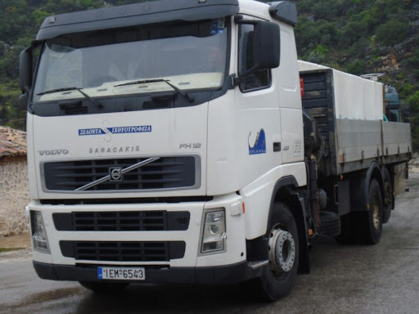
Δεξαμενή μεταφοράς γόνου

Slide 10
Προετοιμασία της μονάδας πάχυνσης για την υποδοχή του γόνου
Επιλογή των κλωβών που θα φιλοξενήσουν τα νέα ιχθύδια βάσει των στόχων που τίθενται από την γραμμή της παραγωγής ανάλογα με το πλήθος των ιχθυδίων που θα αφιχθούν, το μέγεθος των κλωβών και τις ιχθυοφορτίσεις που επιθυμείται να επιτευχθούν
Τοποθέτηση καθαρών καινούργιων διχτυών με άνοιγμα ματιού, ανάλογα με το μέγεθος των ιχθυδίων, συνήθως πέντε έως έξι χιλιοστών.
Τοποθέτηση στο ακάλυπτο επάνω τμήμα του κλωβού προστατευτικού διχτυού, ώστε να μην επιτρέπεται η προσέγγιση ορισμένων πτηνών που προξενούν ζημιές στα εκτρεφόμενα ιχθύδια.
Μεταφορά κλωβών κοντά στην ακτή ώστε να μπορέσει να γίνει η πλήρωσή τους μόλις αφιχθούν τα ιχθύδια από τον ιχθυογεννητικό σταθμό.

Slide 11
Βασικοί κανόνες
Τα ιχθύδια που θα µεταφερθούν θα πρέπει να µείνουν νηστικά για 24 ώρες τουλάχιστον.
Αµέσως µετά τη µεταφορά πραγµατοποιείται προληπτική θεραπεία µε διάλυμα φουραζολιδόνης σε συγκεντρώσεις 20 έως 50 ppm.
Πριν την εξαλίευση για τη µεταφορά των ιχθυδίων πραγµατοποιείται ελαφρά αναισθησία έτσι ώστε οι σχετικές εργασίες να πραγµατοποιηθούν µε ασφάλεια και να µην καταπονηθούν τα ιχθύδια.
Τα ιχθύδια µεταφέρονται σε µικρούς θαλάσσιους ιχθυοκλωβούς στα δύο γραµµάρια όταν η θερµοκρασία της θάλασσας ανεβαίνει (τέλος άνοιξης) ή όταν δεν υπάρχει η δυνατότητα του προηγούµενου σταδίου.

Slide 12
Προκλήσεις στην ευζωία
Χειρισμοί κατά τη διαδικασία: Ο συγχρωτισμός και οι χειρισμοί για τη φόρτωση και εκφόρτωση των ψαριών, εκτός του ότι προκαλούν στρες στα ψάρια, ενδέχεται επιπλέον να επιφέρουν τραυματισμούς και δυνητικά επακόλουθα προβλήματα υγείας.
Ποιότητα νερού: Κατά τη διάρκεια της μεταφοράς η ποιότητα του νερού μπορεί να αλλοιωθεί και να παρατηρηθεί πτώση σε αρκετούς από τους περιβαλλοντικούς δείκτες ευζωίας. Επιπλέον, σε περιόδους που η θερμοκρασία του νερού εκτροφής διαφέρει σημαντικά από την ατμοσφαιρική, ενδέχεται να υπάρξουν έντονες αλλαγές με αρνητικό αντίκτυπο στην ευζωία.

Slide 13
Τρόποι μείωσης των αρνητικών επιπτώσεων του συγχρωτισμού
Εφαρμογή ορθών πρακτικών κατά τους χειρισμούς πριν τη μεταφορά.
Αντιμετώπιση της αλλοίωσης της ποιότητας του νερού κατά τη μεταφορά.

Slide 14
Περιβαλλοντικοί δείκτες
Κορεσμός οξυγόνου
Θερμοκρασία
Πυκνότητα εκτροφής
pH

Slide 15
Βιολογικοί δείκτες
Θνησιμότητα
Συμπεριφορά
Τραυματισμοί
Ρυθμός αναπνοής
Τιμές γλυκόζης και γαλακτικού οξέος στο αίμα
Τιμές κορτιζόλης στο αίμα

Slide 16
Προβληματισμοί για τη μεταφορά του γόνου
Ανοχή στη μεταφορά
Παρουσία τροφής στα έντερα
Ηλικία και μέγεθος ψαριών

Slide 17
Μεταφορά και υποδοχή γόνου
1. Σταματάμε να ταΐζουμε τα ψάρια 24 έως 48 ώρες πριν από τη μεταφορά τους.
2. Προετοιμάζουμε όλα τα δοχεία μεταφοράς, οξυγόνο και άλλο εξοπλισμό.
3. Συλλέγουμε τα ψάρια κατά τη διάρκεια της πιο δροσερής περιόδου της ημέρας. (Πολύ νωρίς το πρωί).
4. Γρήγορα, αλλά απαλά, φορτώνουμε τα ψάρια που συλλέχθηκαν σε ένα δοχείο μεταφοράς.
  Δεν υπερφορτώνουμε.
  Χρησιμοποιούμε εμφιαλωμένο οξυγόνο εάν είναι δυνατόν.
5. Μονώνουμε από τη θερμότητα κατά τη μεταφορά.
6. Μεταφέρουμε τα ψάρια με το γρηγορότερο, ομαλότερο διαθέσιμο μέσο μεταφοράς.
7. Κατά την άφιξή τους στο νέο τους σπίτι, προσαρμόζουμε τα ψάρια στο νέο τους περιβάλλον αργά ανταλλάσσοντας νερό για να αποφύγουμε τη θερμοκρασία και το ιοντικό σοκ.

Slide 18
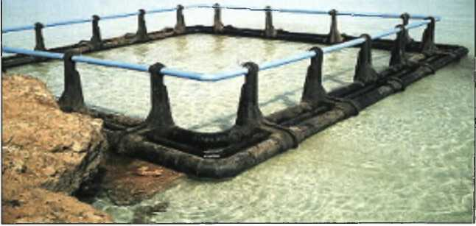
Τετράγωνος πλωτός ιχθυοκλωβός με μήκος πλευράς επτά μέτρα που χρησιμοποιείται για την υποδοχή των ιχθυδίων

Slide 19
Συμπεράσματα
Η μεταφορά ψαριών είναι ένας τεράστιος χώρος που περιλαμβάνει τα προβλήματα, από καθαρά τεχνική σκοπιά από την μια πλευρά, και. την χημεία του νερού τις βιολογικές αντιδράσεις του ψαριού και προτιμήσεις από την άλλη.
Πριν απ' όλα, πρέπει να πραγματοποιείται μια απολύμανση των μεταφορικών μέσων πριν τη μεταφορά, έτσι ώστε να αποφευχθεί μια τυχόν επαφή δυνητικά παθογόνων οργανισμών με τα ψάρια.
Δεύτερον, πρέπει να τηρείται μια νηστεία τουλάχιστον 24 ωρών, έτσι ώστε να αποφεύγεται η ρύπανση του νερού με κόπρανα, κατάσταση στρεσογόνα για τα ψάρια λόγω της δημιουργίας υψηλών επιπέδων νιτρικών και υδρόθειου.
Ακόμη, η μεταφορά των ψαριών από το χώρο συγκέντρωσης στις πλαστικές δεξαμενές μεταφοράς πρέπει να γίνεται κατά τέτοιον τρόπο έτσι ώστε να αποφεύγεται σε κάθε περίπτωση η επαφή του ψαριού με τον αέρα, όπως και ο μεταξύ τους τραυματισμός
Όσον αφορά στις πλαστικές δεξαμενές μεταφοράς, αυτές πρέπει να περιέχουν νερό ποιοτικά όμοιο με αυτό απ' όπου συλλαμβάνονται τα ψάρια.
Παράμετροι, όπως οξυγόνο, διοξείδιο του άνθρακα, θερμοκρασία, αμμωνία και νιτρικά, πρέπει να ελέγχονται τακτικά έτσι ώστε να μπορεί να γίνει κάποια παρέμβαση σε τυχόν αλλαγές τους.
Σημαντικό, επίσης, είναι να μην υπερβαίνεται η κατάλληλη ιχθυοπυκνότητα, ενώ η διάρκεια του ταξιδιού πρέπει να είναι όσο πιο σύντομη γίνεται.

Slide 20
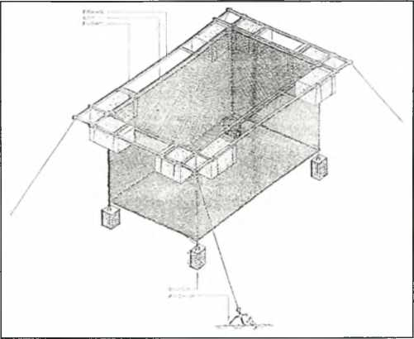
Διάταξη διχτυού πλωτού κλωβού με την προσθήκη βάρους στις γωνίες

Slide 21
Κατασκευαστικά χαρακτηριστικά δεξαμενής μεταφοράς γόνου

Slide 22
Συγκέντρωση μη ιονισμένης αμμωνίας συνάρτηση της θερμοκρασίας και των τιμών pH του νερού» εντός των δεξαμενών μεταφοράς ιχθυδίων
Θερμοκρασία (°C) | pH
 | 6.0 | 7.0 | 8.0 | 9.0 | 10.0
0 | 0.008 | 0.08 | 0.82 | 7.64 | 45.3
2 | 0.01 | 0.10 | 0.97 | 8.90 | 49.3
4 | 0.01 | 0.12 | 1.14 | 10.3 | 53.5
6 | 0.01 | 0.14 | 1.34 | 11.9 | 57.6
8 | 0.02 | 0.16 | 1.57 | 13.7 | 61.4
10 | 0.02 | 0.19 | 1.83 | 15.7 | 65.1
12 | 0.02 | 0.22 | 2.13 | 17.9 | 68.5
14 | 0.03 | 0.25 | 2.48 | 20.2 | 71.7
16 | 0.03 | 0.29 | 2.87 | 22.8 | 74.7
18 | 0.03 | 0.34 | 3.31 | 25.5 | 77.4
20 | 0.04 | 0.40 | 3.82 | 28.4 | 79.9
22 | 0.05 | 0.46 | 4.39 | 31.5 | 82.1
24 | 0.05 | 0.53 | 5.03 | 34.6 | 84.1
26 | 0.06 | 0.61 | 5.75 | 37.9 | 85.9
28 | 0.07 | 0.70 | 6.56 | 41.2 | 87.5
30 | 0.08 | 0.80 | 7.46 | 44.6 | 89.0

Slide 23
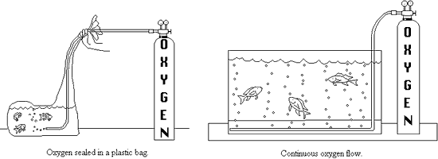
Παροχή οξυγόνου σε σακούλες με ψάρια

Slide 24
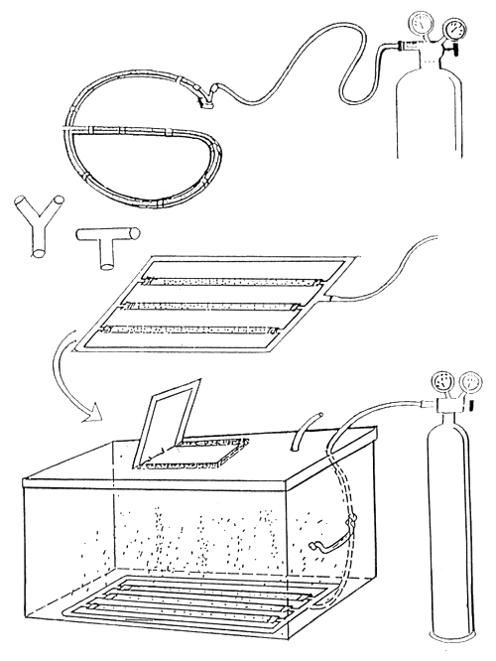
Διαφορετικοί αεριστές κατάλληλοι για παροχή οξυγόνου σε δεξαμενές μεταφοράς ψαριών

Slide 25
Αδειάζοντας παλιό νερό πίσω στο δοχείο μεταφοράς

Slide 26
Αντλώντας αέρα σε δοχείο μεταφοράς

Slide 27
Πλωτές τσάντες μεταφοράς όπου θα αποθηκευτούν τα ψάρια

Slide 28
Σύνθεση της τροφής των πρώτων σταδίων της πάχυνσης
Ολικές πρωτεΐνες | 54%
Ολικά λίπη | 18%
Τέφρα | 10%
Κυτταρίνη | 0,5 %
Ολικός φώσφορος | 1,6%
Βιταμίνη Λ (I. U./Kg) | 15000
Βιταμίνη D3 (I. U./Kg) | 2000
Βιταμίνη Ε (mg/Kg) | 350
Χαλκός (mg/Kg) | 12

